Slide 1
APLIKASI PENJUALAN BARANG ELEKTRONIK
Dibuat oleh DA TEAM

Slide 2
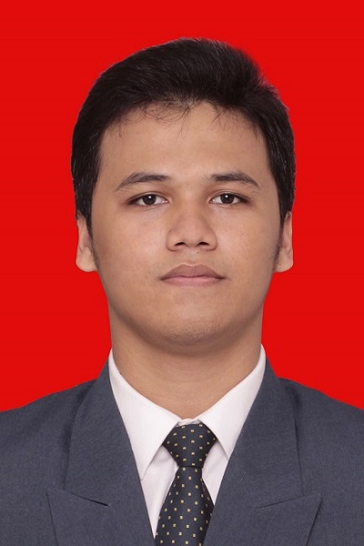
ANGGOTA DA TEAM
NAMA : ALDIRIANSYAH DWI FEBRIANTO
NPM : 1810 6311 70084
KELAS : 2G FASILKOM
TUGAS :
1. PROGRAMMER 2
2. MENYUSUN MAKALAH
3. MEMBUAT PSEUDOCODE

Slide 3
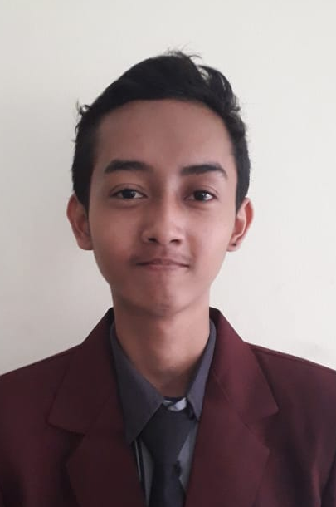
ANGGOTA DA TEAM
NAMA : DHARMA AJIE NUR ROIS
NPM : 1810 6311 70120
KELAS : 2G FASILKOM
TUGAS :
1. PROGRAMMER 1
2. MEMBUAT MATERI PRESENTASI
3. MEMBUAT FLOWCHART

Slide 4
DESKRIPSI FASILITAS APLIKASI
1. MENYEDIAKAN FORM LOGIN
2. MENAMPILKAN MENU
- MENGECEK DAFTAR PRODUK DA TEAM
- PROSES PEMBELIAN BARANG (INPUT DATA)
3. MENAMPILKAN DAFTAR PRODUK DA TEAM
4. MENAMPILAN DAFTAR PRODUK YANG DIBELI BESERTA HARGANYA (TRANSKRIP DATA)

Slide 5

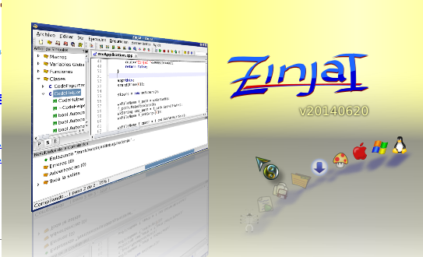
SOFTWARE YANG DIGUNAKAN
CODE BLOCKS 16.01 & ZINJAL

Slide 6
DESKRIPSI PROGRAM
PROGRAM INI DIBUAT UNTUK MEMBANTU TOKO DA TEAM MEMBUAT PARA PELANGGANNYA MERASA MUDAH UNTUK MEMBELI SEBUAH PRODUK ELEKTONIK
PARA PELANGGAN PERTAMA AKAN DIMINTA UNTUK LOGIN KE PROGRAM
KEMUDIAN PROGRAM AKAN MENAMPILKAN MENU YANG TERSEDIA
PELANGGAN AKAN DISAJIKAN BERBAGAI MACAM BARANG ELEKTRONIK YANG TERSEDIA DI TOKO DA TEAM
PARA PELANGGAN AKAN MEMILIH PRODUK YANG AKAN DIBELI DENGAN JUMLAH YANG SESUAI DENGAN KEINGINANNYA
FASILITAS PROGRAM INI TIDAK TERLALU SULIT, PARA PELANGGAN YANG MENGUNJUNGINYA PASTI AKAN DIBUAT NYAMAN DENGAN TAMPILAN SEDERHANA YANG DITAMPILKAN

Slide 7
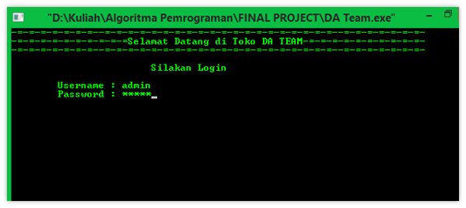
DESKRIPSI PROGRAM
Form Login

Slide 8
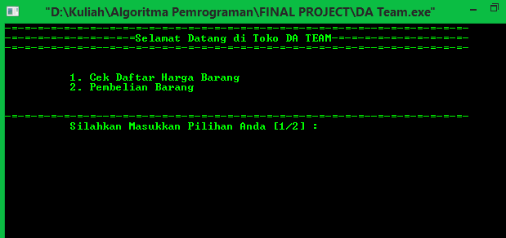
DESKRIPSI PROGRAM
Tampilan Menu

Slide 9
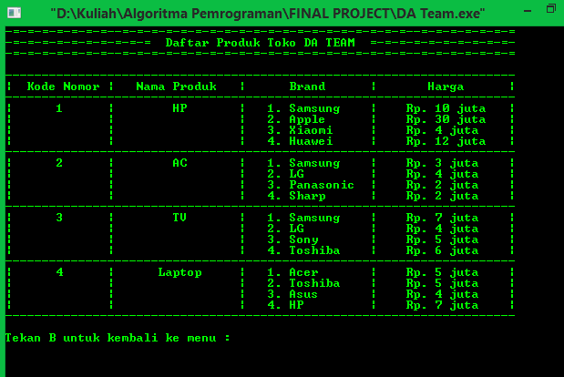
DESKRIPSI PROGRAM
Daftar Harga Produk

Slide 10
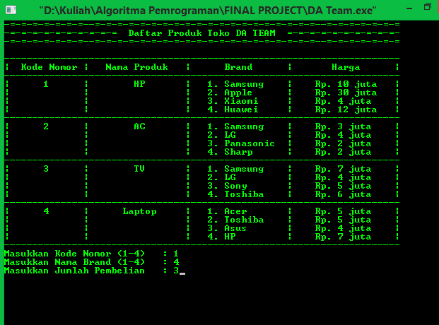
DESKRIPSI PROGRAM
Proses Pemilihan dan Pembelian Produk

Slide 11
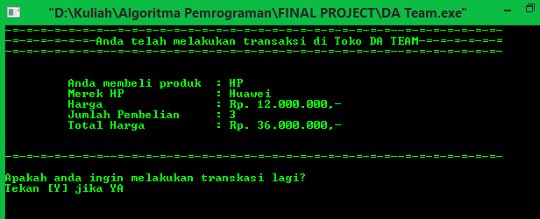
DESKRIPSI PROGRAM
Rekap Data

Slide 12
PENUTUP
TERIMA KASIH

